Slide 1

UNIVERSITA' degli STUDI di PERUGIA/TERNI
Corso di Laurea in Medicina e Chirurgia
Corso integrato Medicina di Laboratorio
Microbiologia Clinica
Microbiologia Clinica: definizione
Disciplina finalizzata alla rapida caratterizzazione degli agenti eziologici nei campioni biologici, per ottimizzare la gestione dei singoli pazienti infetti (microbiologia diagnostica) e per monitorare l’epidemiologia delle malattie infettive (microbiologia di sanità pubblica)
Didelot et al, Nature Review - genetics 2012

Slide 2
Diagnosi microbiologica
=
Ricerca dell’agente eziologico dell’infezione
Diretta
Rilevazione del patogeno mediante esame microscopico
(a fresco, Gram, Immunofluorescenza, Ziehl-Neelsen, etc)
Coltivazione del patogeno (terreni di coltura per batteri e miceti, colture cellulari per virus)
Rilevazione del genoma del patogeno (RT-PCR)
Rilevazione di antigeni microbici (test rapidi, test al lattice, test sierologici)
Indiretta
Evidenza della risposta immune dell’ospite al patogeno
(sieroconversione, IgM, IgG-avidità, Reazione di Mantoux, Quantiferon)

Slide 3
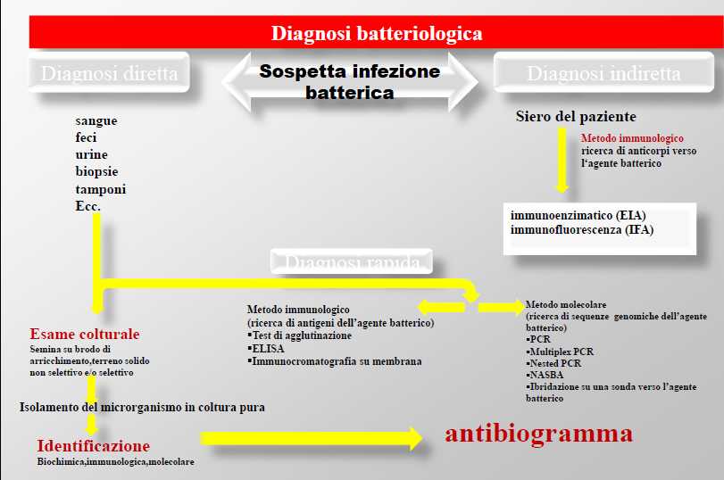

Slide 4
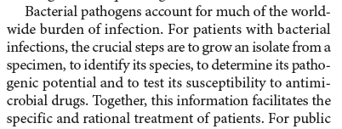
Didelot et al, Nature Review - genetics 2012

Slide 5
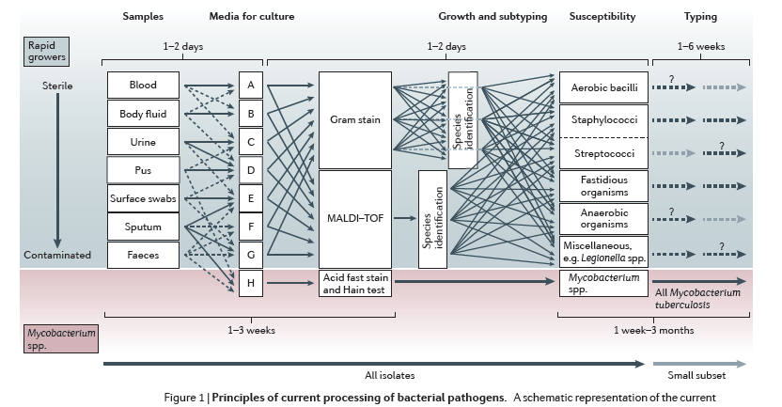
Iter diagnostico convenzionale: dal campione biologico alla identificazione dell’agente eziologico e della sua suscettibilità ai farmaci anti-infettivi
Didelot et al, Nature Review - genetics 2012

Slide 6
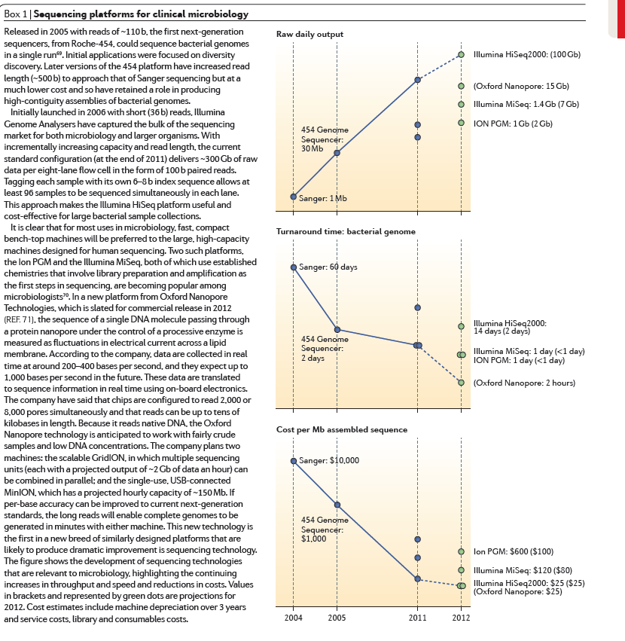
Next-generation sequencing applicata alla microbiologia clinica
Didelot et al, Nature Review - genetics 2012

Slide 7
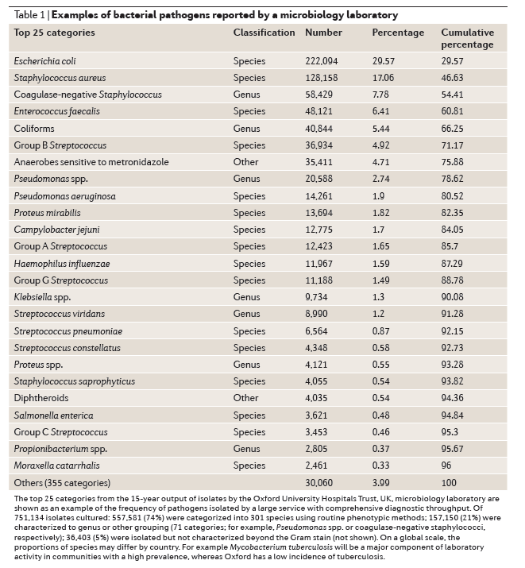
Didelot et al, Nature Review - genetics 2012

Slide 8
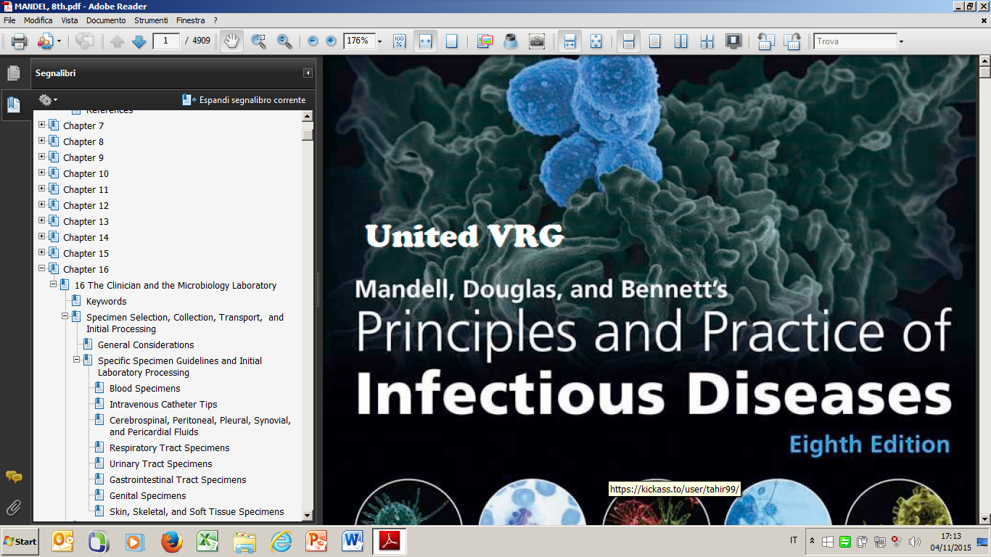
16. The clinician and the microbiology laboratory

Slide 9
Microbiologia clinica: missione della disciplina
Servizio di supporto e consulenza al clinico, oltre a una funzione proattiva ed educativa nei confronti dell’implementazione dell’appropriatezza della richiesta e delle corrette modalità di raccolta del campione.
Possiede, inoltre, una serie di articolazioni interne peculiari e di esclusiva competenza: batteriologia, parassitologia, micologia, micobatteriologia, virologia (realizzate con tecniche diagnostiche dirette e indirette), incluse la sierologia infettivologica e la biologia molecolare, che richiedono percorsi pluriennali di formazione, successivi all’acquisizione della specializzazione.
(P. Clerici, Presidente Associazione Microbiologi Clinici Italiani)

Slide 10
Programma:
Organizzazione del laboratorio di Microbiologia Clinica in settori diagnostici.
Laboratori di livello di sicurezza 2 e 3.
Diagnosi diretta e indiretta delle malattie infettive batteriche, virali, fungine, protozoarie:
Esami microscopici e colturali, test molecolari, test sierologici, immunodiagnosi.
Antibiogramma e rilevazione dei meccanismi di resistenza agli antibiotici di batteri Gram positivi e Gram negativi (meticillino-resistenza, vancomicino-resistenza, resistenza inducibile ai macrolidi/lincosamidi, ESBL, Carbapenemasi).
Diagnosi microbiologica delle infezioni batteriche, virali, fungine e protozoarie dei seguenti sistemi e apparati:
- apparato cardio-circolatorio,
- apparto urinario,
- sistema nervoso centrale,
- apparato respiratorio (alte e basse vie respiratorie),
- apparato genito-urinario,
- sistema gastrointestinale (cenni),
- infezioni di ferite e lesioni da pressione,
- ossa e articolazioni (cenni). Infezioni nosocomiali e MDRO.
Inquadramento nosografico di ogni malattia infettiva (es.: sepsi, polmonite, infezioni delle vie urinarie, meningite, artrite settica etc.) e del più adeguato approccio diagnostico microbiologico. Formulazione della richiesta degli esami microbiologici e corretta lettura/interpretazione del referto.

Slide 11
Metodi didattici: Lezioni frontali
Frequenza: Obbligatoria
Testi di riferimento: Microbiologia Medica. Murray PR, Rosenthal LS, Pfaller MA. Edra Masson. Microbiologia Clinica. Cevenini R. Piccin Ed. Integrati con materiale didattico delle lezioni frontali (slides).
Risultati d'apprendimento previsti: Conoscenza dei vari approcci metodologici utilizzabili per la diagnosi microbiologica diretta e indiretta delle malattie infettive. Conoscenza delle corrette procedure diagnostiche microbiologiche per la diagnosi eziologica delle infezioni, con particolare riferimento alla appropriatezza dei test richiesti e alla interpretazione dei risultati delle indagini microbiologiche.

Slide 12
Caso Clinico I
S.L, Femmina, 56aa
Febbraio 2016: Intervento neurochirurgico per menigioma
8 Ottobre 2016: materiale purulento da ascesso cerebrale in sede di pregressa craniotomia da meningioma
9 ottobre 2016: invio in laboratorio per batteri, miceti e BK
Gram: numerosi leucociti polimorfonucleati e coccobatteri Gram positivi asporigeni
Esame colturale: Negativo per batteri (negativo per miceti e negativo per BK)
Come si interèpreta questo risultato?
Cosa potrebbe essere successo?

Slide 13
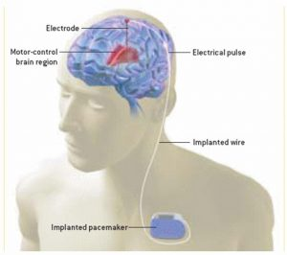
Caso Clinico II
A.B., Femmina, 67 anni
Aprile 2016: Intervento di DBS - Deep Brain Stimulation per Parkinson = inserimento di un elettrodo in un punto definito del cervello, collegato a un generatore d’impulsi (pacemaker) collocato sottocute nella regione antero-superiore del torace. Gli impulsi elettrici provocano una diminuzione dei sintomi.
Settembre 2016: materiale purulento da raccolta sottocutanea inviato già inoculato in 2 flaconi da emocoltura: S. epidermidis da 1 dei 2 flaconi inviati
Che significato clinico può avere?
Vediamo precedenti:
Agosto 2016: materiale purulento da raccolta sottocutanea:
Gram: numerosi PMN, assenti batteri
Esame colturale: S. epidermidis da semina diretta e flaconi emocolture …. Terapia antibiotica
Cosa fareste?
Ottobre 2016: Esame da nuovo campione. confermato S. epidermidis Espianto DBS

Slide 14
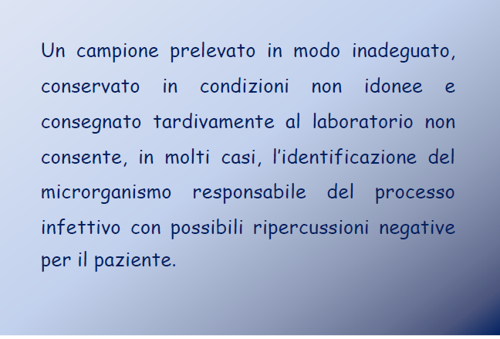
Morale:

Slide 15
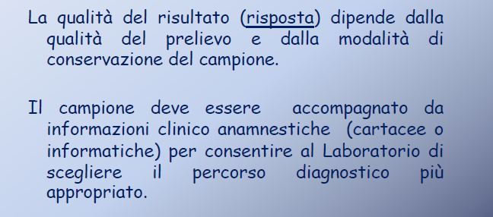
Esempi di richieste corrette/scorrette:
Urinocoltura NO Urinocoltura da mitto intermedio: SI
Urinocoltura da pz in gravidanza: SI
Tampone: NO Tampone da feita chirurgica sternale: SI
etc…

Slide 16
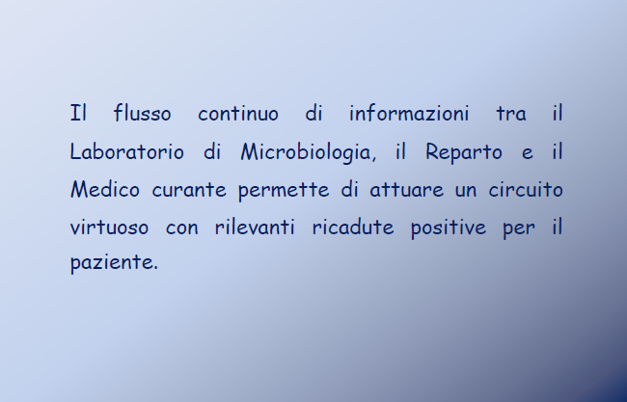

Slide 17
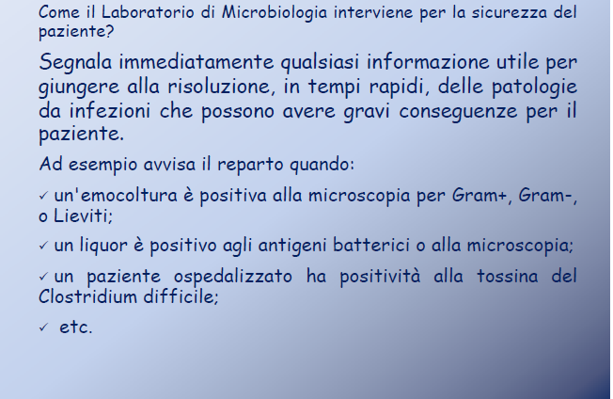

Slide 18
Ruolo di sorveglianza epidemiologica
delle malattie infettive

Slide 19
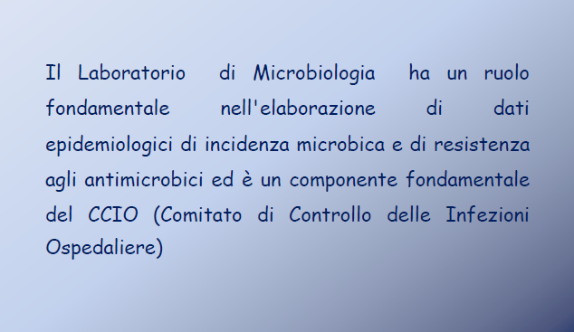

Slide 20
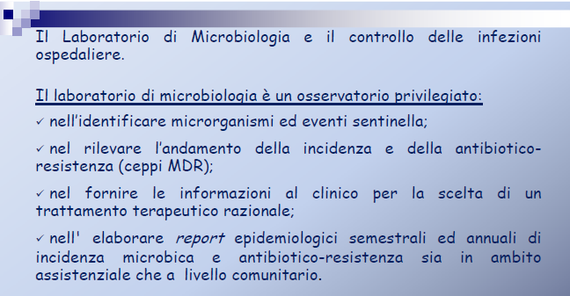

Slide 21
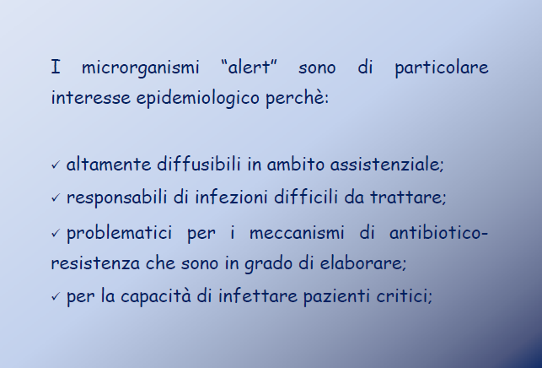
“microorganismo alert”: segnalato sui referti

Slide 22
D.Lgs. 81/2008, ex D.Lgs. 626/1994
Classifica i microorganismi in 4 livelli di rischio progressivamente crescente e, per ogni livello,
definisce le procedure da applicare.
Individua, per ogni gruppo di rischio, specifici livelli di contenimento:
Lab di base - livello di Biosicurezza 1 (BSL-1);
Lab di base – livello di Biosicurezza 2 (BSL-2);
Lab di sicurezza – livello di Biosicurezza 3 (BSL-3);
Lab di massima sicurezza – livello di Biosicurezza 4 (BSL-4)

Slide 23
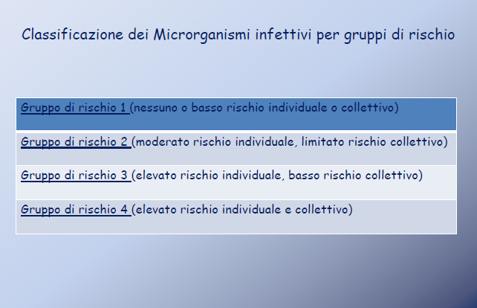
Laboratori BSL1
Laboratori BSL2
Laboratori BSL3
Laboratori BSL4

Slide 24
TRASMISSIONE DELLE MALATTIE INFETTIVE
Contagio diretto: passaggio del microrganismo da un individuo infetto ad uno sano
Contagio indiretto: passaggio del microrganismo da un individuo infetto all’ambiente e da questo ad uno sano.
Riguarda microrganismi capaci di sopravvivere per periodi più o meno lunghi nell’ambiente e avviene mediante:
veicoli: acqua, aria, mani, ecc.
vettori: artropodi, che possono essere meccanici (mosche) o fare parte del ciclo biologico (zanzare).

Slide 25
VIE DI TRASMISSIONE
via oro-fecale (es.: colera)
2) via aerea o respiratoria (es.: tubercolosi)
3) Via sessuale (es.: sifilide)
4) Via parenterale (es.: AIDS, epatite B, epatite C)
attraverso il sangue o emoderivati (trasfusioni);
inoculazione diretta (aghi, siringhe infetti);
penetrazione traumatica di materiale contaminato (bisturi)
5) via verticale (es.: toxoplasmosi)

Slide 26


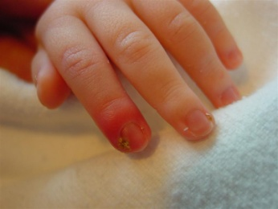


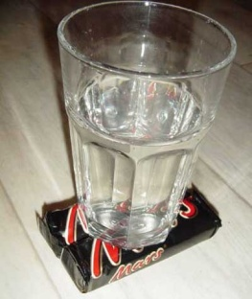

Vie di trasmissione oro-fecale
Regola delle “7 F”:
Food (alimenti)
Fly (mosche)
Fingers (dita sporche)
Feces (feci)
Fomites (oggetti inanimati)
Fluids (liquidi)
Fornication

Slide 27
Via aerea
Trasmissione attraverso le goccioline di Flϋgge
Le goccioline sono eliminate
con la tosse, gli starnuti, parlando.
Vengono espulse a breve distanza (circa 1 metro) nell’aria e possono
depositarsi su congiuntiva,
mucose nasale o buccale.
Le goccioline non rimangono
sospese nell’aria.

Slide 28
Via aerea (aerosol)
per disseminazione, dopo evaporazione dell’acqua, di nuclei di goccioline contenenti microrganismi, che rimangono sospesi nell’aria per un lungo periodo.
per disseminazione di particelle di polveri contenenti l’agente infettivo .
In questo modo è possibile il contagio per persone
anche molto lontane dal paziente infetto.
In caso di paziente infetto sono richiesti speciali norme preventive, comportamentali e ambientali (es.: tubercolosi, influenza aviaria, SARS, etc.).

Slide 29
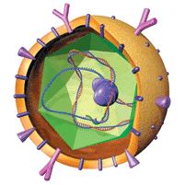
Via parenterale: es. epatite B
concentrazione
elevata
sangue
siero
essudati
moderata
liquido seminale
fluido vaginale
saliva
bassa/nulla
urine
feci
sudore
lacrime
latte

Slide 30
Prevenzione del rischio professionale
Considerare sangue e qualsiasi liquido
biologico come potenzialmente infetto
Indossare guanti al lattice per manipolare
materiale potenzialmente infetto
Indossare indumenti protettivi nell’area
di lavoro
Indossare maschera e occhiali protettivi
  se si temono spruzzi

Slide 31
Impiegare esclusivamente aghi o
siringhe monouso
Smaltire propriamente aghi e oggetti
taglienti
Decontaminare le superfici di lavoro con
  varechina al 10%
Sterilizzare in autoclave oggetti metallici
contaminati
Non reincappuciare gli aghi

Slide 32
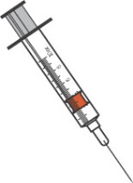
Smaltimento aghi e rifiuti infetti
R

Slide 33
Microrganismi
Attività
Barriere primarie
Barriere secondarie
BSL: classificazione
4
3
2
1
CDC-NIH. Biosafety in Microbiological and Biochemical Laboratories. 4th Edition, 1999

Slide 34
LABORATORI DI BASE
LIVELLO DI BIOSICUREZZA 1
È raccomandato nel caso si manipolino agenti biologici non associati ad infezioni e per i quali è sufficiente rispettare i principi delle procedure di sicurezza standard (Bacillus subtilis; Naegleria gluberi).
Le principali regole da seguire sono:
Non mangiare, bere, fumare, truccarsi;
Pulizia;
Lavarsi le mani;
Minimizzare la formazione di aerosol;
Dispositivi di protezione individuali (DPI);
Armadi separati;
Avvertire le altre persone dei rischi.

Slide 35
LABORATORI DI BASE
LIVELLO DI BIOSICUREZZA 2
È raccomandato nei laboratori clinici quando il lavoro viene fatto con qualsiasi campione biologico umano (sangue, fluido corporeo o tessuto), in cui la presenza di un agente infettante può essere sconosciuta.
È adatto al lavoro che coinvolge agenti con rischio potenzialmente limitato per il personale e l’ambiente.

Slide 36
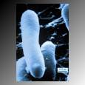

LABORATORIO DI SICUREZZA
LIVELLO DI BIOSICUREZZA 3
Microrganismi
Patogeni, trasmissibili per aerosol, causa di malattie gravi o letali
Attività
BSL2 + accesso controllato, decontaminazione dei rifiuti, controllo sanitario del personale
Barriere primarie
Dispositivi personali di sicurezza, mascherine FFP-S3 etc, cappe di classe II o III
Barriere secondarie
BSL2 + pressione negativa, eliminazione dell’aria dopo filtrazione HEPA, doppia porta a chiusura automatica, separazione fisica dal corridoio di accesso principale

Slide 37
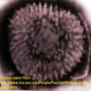
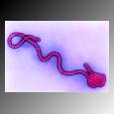
LABORATORIO DI MASSIMA SICUREZZA LIVELLO DI BIOSICUREZZA 4
Microrganismi
Sicuramente letali, trasmissibili per aerosol o per modalità sconosciute.
Attività
BSL3 + accesso con respiratori a pressione
positiva, doccia all’uscita e decontaminazione
di tutti i materiali.
Barriere primarie
Dispositivi personali di sicurezza, cappe di classe III, respiratori a pressione positiva.
Barriere secondarie
BSL3 + edificio separato o zona isolata dal resto dell’edificio, strumentario completamente autonomo.

Slide 38
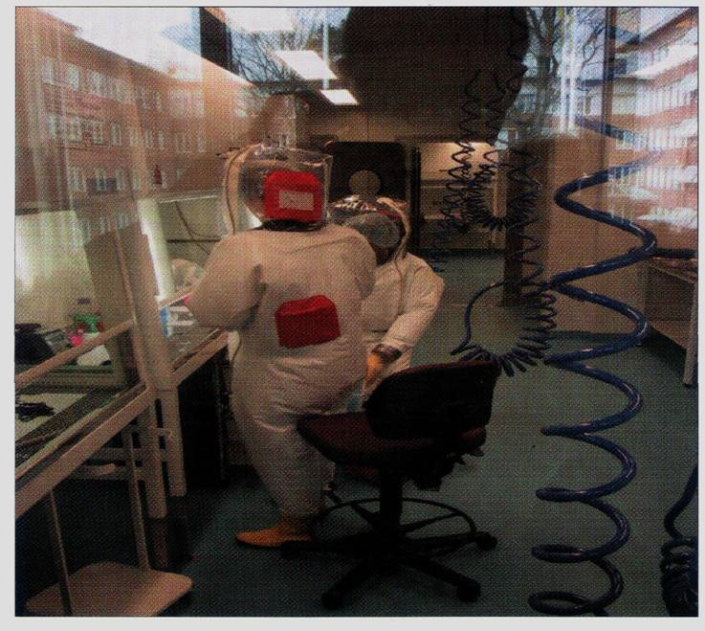
BSL4 (vaiolo, virus Ebola)
Laboratori in edifici isolati, a pressione negativa
Laboratori caratterizzati da strutture , strumenti e procedure ad elevatissima tecnologia
È obbligatorio l’uso di tute ventilate isolate dall’ambiente
E’ obbligatorio l’uso di respiratori
Uscendo, è obbligatorio fare una doccia di decontaminazione
Tutti i liquidi di scarto devono essere decontaminati (autoclave passante) prima di essere smaltiti

Slide 39


Virus delle febbri emorragiche (es.: Ebola)
Virus causa di malattie letali
caratterizzate da
febbre, shock ed emorragia

Slide 40
Si possono trasmettere per:
Contagio interumano (contatto con secrezioni infette)
Aerosol
Vettori
Oggetti contaminati
?

Slide 41

Virus del vaiolo
Il virus del vaiolo infetta solo l’uomo e si trasmette per:
Via respiratoria !!!
Contagio interumano !!! (contatto con secrezioni infette)
Contagio indiretto (contatto con biancheria, vestiti o altro materiale)
Il virus del vaiolo resiste...
Nell’ambiente per meno di 2 giorni, se non esposto ai raggi UV
Per circa 24 ore a 10-11°C, umidità relativa 20%
Per molto tempo nelle secrezioni e croste infette:
3 settimane a 35°C, umidità relativa 65%
8 settimane a 26°C, umidità relativa 65%
12 settimane con umidità relativa < 10%

